Slide 1



Slide 2


一例重型肺炎合并CRAB肺部感染

Slide 3

● 病例简介
摘要
1.独特性：反复新管感染合并CRAB肺部感染的治疗经验
2.背景：院内继发感染阶段急性期，患者更换抗生素后病情仍未得到控制，甚至加重，这种情况下抗生素及时正确调整显得尤为重要

Slide 4
● 患者基础信息
1.人口学信息：女，79岁
2.主诉： 发热伴咽痛5天、咳嗽咳痰3天
3.既往史：既往史：高血压病史20余年。慢性肾炎病史。骨质疏松7年。房颤病史。
脊柱畸形。

Slide 5
● 入院后检查
1.体格检查：
患者5天前（1.12晚）无明显诱因下出现发热，最高体温38.8℃，当时无胸闷气急，无头痛，无畏寒寒战，无腹泻腹痛，4天前（1.13）至我院发热门诊就诊，查白细胞5.4，CRP1.5，流感抗原阴性。予泰诺、芙朴感冒颗粒对症治疗效果欠佳，仍有反复发热，最高体温39℃。
3天前（1.14）起出现咽痛、咳黄痰，量不多，能咳出。昨日上述症状加重，咳痰时有痰中带血，至我院急诊就诊，指测血氧85%。以“肺部感染”收住呼吸内科。
本次发热周围有类似症状者。
2.辅助检查：
1.房颤病史，下肢肌间静脉血栓形成，予依诺肝素钠针0.2ml皮下注射每日一次抗凝，复查大便OB2+，予暂停抗凝。
2. 肌酐升高，肾内科会诊后建议百令胶囊口服，血钾高，予降钾树脂。
3. 三系减少，血液内科会诊后予利可君片、益血生胶囊升血治疗。

Slide 6
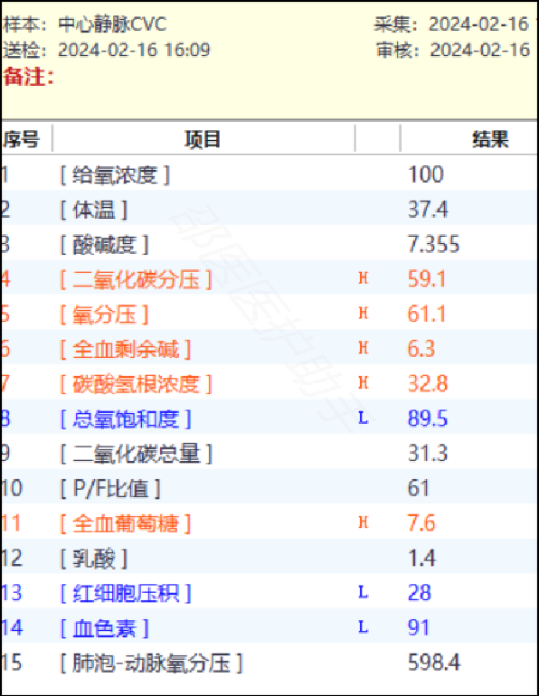
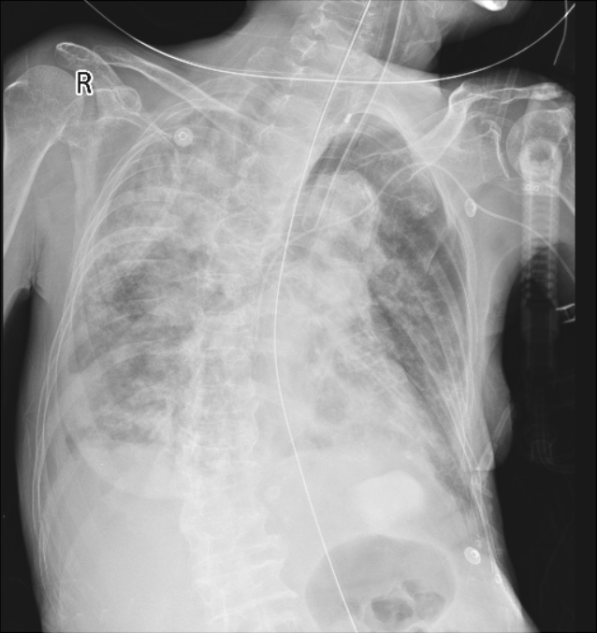
● 入院后检查
3.影像学检查：

Slide 7
● 诊断评估
诊断评估
1.初步诊断：重症肺炎
侵袭性肺曲霉菌病
新型冠状病毒感染
流行性感冒（乙型流感病毒）
II型呼吸衰竭
肺动脉高压
2.诊断依据：痰培养出曲霉
3.鉴别诊断：无

Slide 8
● 治疗过程
1.药物：抗感染: 伏立康唑片 +美罗培南针 抗感染
甲泼尼龙抗炎
2.手术：无

Slide 9
● 治疗过程
3.微生物/病理结果：痰培养鲍曼，
4.方案调整：CRAB感染
调整方案为：依拉环素 40mg q12h*5d
+头孢哌酮舒巴坦针 3g q12h
5.指标追踪：加强抗感染之后，体温下降，炎症指标下降

Slide 10
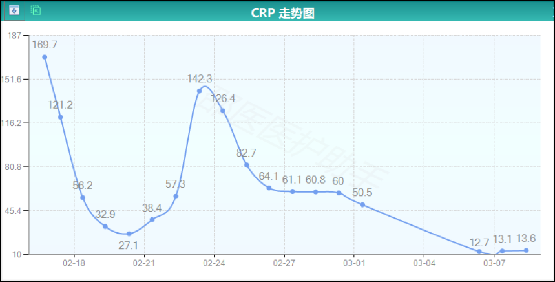
● 治疗过程
3.时间轴记录:(折线图)

Slide 11

● 诊疗体会
1.疗效评价：反复新冠感染、流感病毒感染、合并CRAB、曲霉感染，依拉环素治疗
依拉环素对CRE、CRAB治疗指南推荐
2.局限性：肺部感染仍需临床探索
3.结论：依拉环素作为新型四环素抗菌谱广，抗菌活性更强
对于肾损患者无需调整剂量
肝功能、凝血功能影响小
腹腔感染

Slide 12
感谢观看
敬请指导

